Slide 1
DC/DС преобразователь Шеппарда-Тейлора
Филатов Степан Владимирович РРБО-01-22

Slide 2

Институт радиоэлектроники и информатики
Развитие современной радиотехники характеризуется тенденцией к созданию и широкому применению автономных радиотехнических устройств. В связи с этим, разработка источников электропитания, удовлетворяющих специфическим требованиям АРТУ по напряжению, току, габаритам и энергоэффективности, представляет собой актуальную научно-техническую задачу. Одним из перспективных решений для электропитания АРТУ является использование импульсных DC/DC преобразователей, в частности, преобразователя Шеппарда-Тейлора.
Целью данной работы является расчетно-экспериментальный анализ преобразователя Шеппарда-Тейлора с использованием его математической модели для электропитания автономных радиотехнических устройств
Для достижения поставленной цели необходимо решить следующие задачи:
Разработать математическую модель преобразователя Шеппарда-Тейлора, учитывающую основные параметры и характеристики элементов схемы.
Выполнить экспериментальное и компьютерное моделирование преобразователя Шеппарда-Тейлора в программном пакете NI Multisim для проверки адекватности математической модели и оценки влияния различных факторов на его работу.
.
2

Slide 3

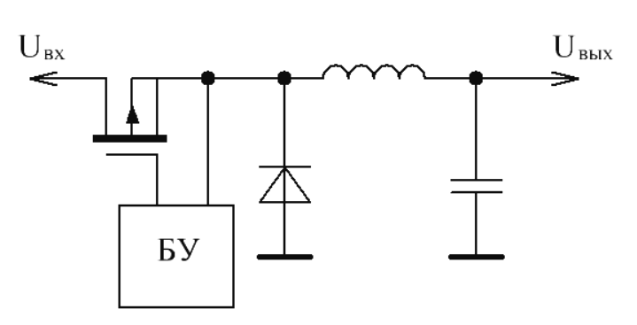
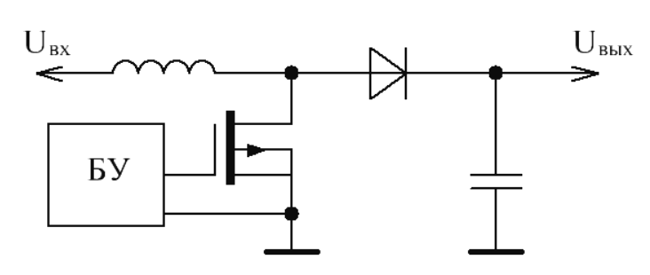
Существующие топологии
Boost
Классическая повышающая схема
1 ключ, управление привязано к общему проводу
Buck Классическая понижающая схема 1 ключ, управление не привязано к общему проводу
Рисунок 1. Схема классического понижающего преобразователя
Рисунок 2. Схема классического повещающего преобразователя
Топология Шеппарда-Тейлора (Shepperd-Taylor)
Совмещает вышеуказанные топологии за счет применения обоих схем включения накопительных элементов
Инвертированное выходное напряжение
2 ключа, требуется драйвер верхнего плеча
Применение двух индуктивностей приближает расчет к топологиям SEPIC, Zeta, Cuk
3

Slide 4

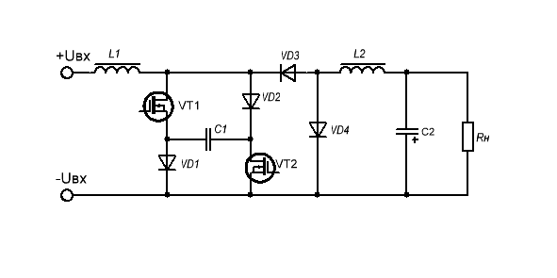
Схема преобразователя Шеппарда-Тейлора
Рисунок 3 – Схема DC/DC преобразователя Шеппарда-Тейлора
4

Slide 5
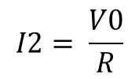
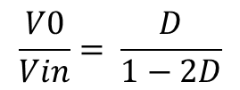
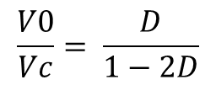
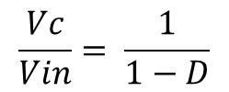
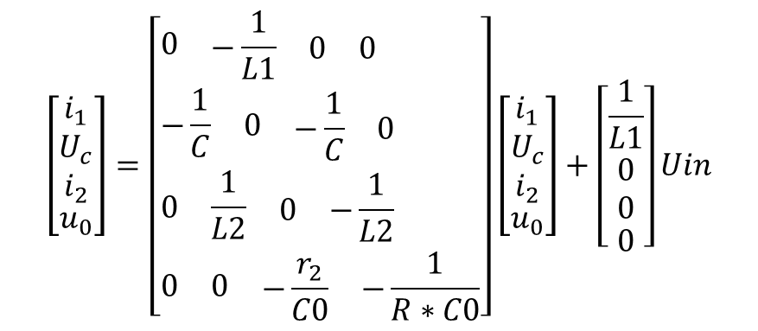
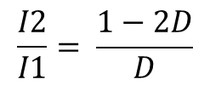
Математическая модель
Записав параметры цепей в матричном виде, становится возможным получение простых алгебраических уравнений для расчета параметров схемы:
$$\left[\begin{matrix}\begin{matrix}i_{1} \\ U_{c} \\ i_{2}\end{matrix} \\ u_{0}\end{matrix}\right]=\left[\begin{aligned}&\begin{matrix}0 & \begin{matrix}−\frac{1}{L1} & \begin{matrix}0 & 0\end{matrix}\end{matrix}\end{matrix} \\ &\begin{matrix}−\frac{1}{C} & 0 & \begin{matrix}−\frac{1}{C} & 0\end{matrix}\end{matrix} \\ &\begin{matrix}0 & \frac{1}{L2} & \begin{matrix}0 & −\frac{1}{L2}\end{matrix}\end{matrix} \\ &\begin{matrix}0 & 0 & \begin{matrix}−\frac{r_{2}}{C0} & −\frac{1}{R∗C0}\end{matrix}\end{matrix}\end{aligned}\right]\left[\begin{matrix}\begin{matrix}i_{1} \\ U_{c} \\ i_{2}\end{matrix} \\ u_{0}\end{matrix}\right]+\left[\begin{matrix}\begin{matrix}\frac{1}{L1} \\ 0 \\ 0\end{matrix} \\ 0\end{matrix}\right]Uin$$
$$\frac{V0}{Vc}= \frac{D}{1−2D}$$
$$I2= \frac{V0}{R}$$
$$\frac{Vc}{Vin}= \frac{1}{1−D}$$
$$\frac{I2}{I1}= \frac{1−2D}{D}$$
$$\frac{V0}{Vin}= \frac{D}{1−2D}$$
5

Slide 6
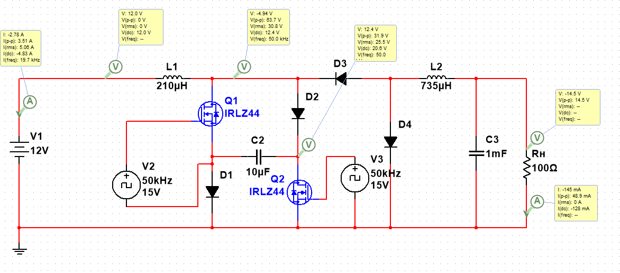
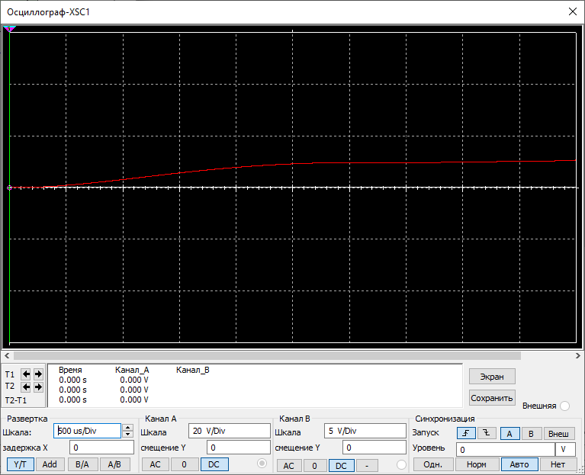
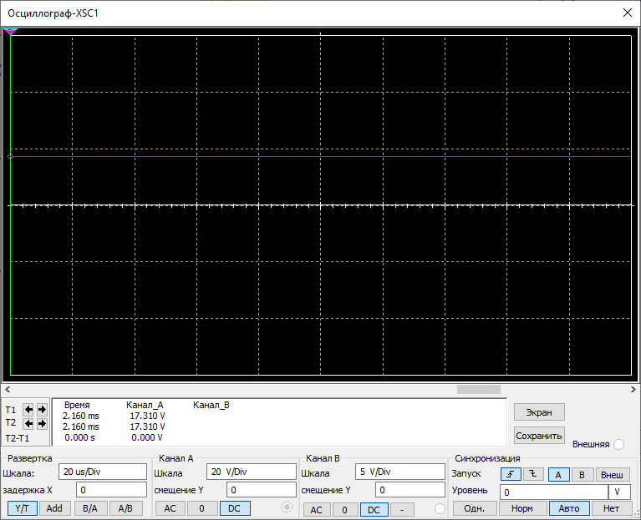
Моделирование
Рисунок 4 – Схема DC/DC преобразователя Шеппарда-Тейлора в Multisim
Рисунок 5 - Осциллограмма
Выхода преобразователя на рабочий режим
Рисунок 6 - Осциллограмма
под нагрузкой
6

Slide 7
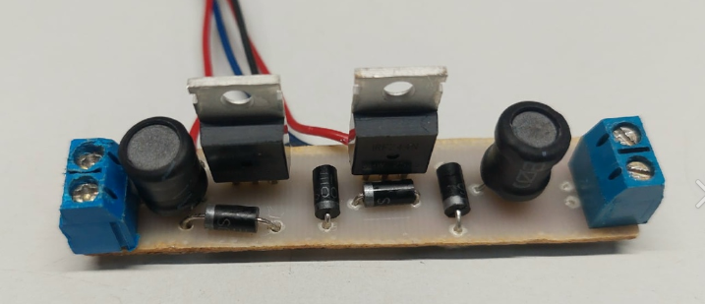
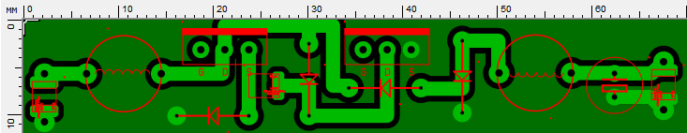
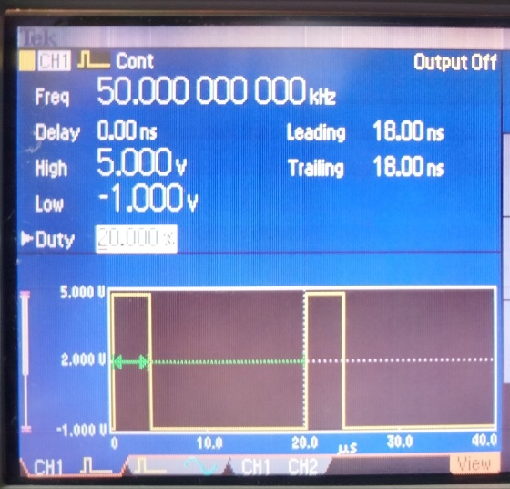
Макет преобразователя
Рисунок 8. Трассировка платы преобразователя
Рисунок 7. - Макет преобразователя
Управление транзисторами IRFZ44N происходит с помощью лабораторного генератора с выходными параметрами сигнала, представленными на рисунке. Коэффициент заполнения D изменятся в пределах от 0.05 до 0.5.
Рисунок 9. Параметры сигнала
7

Slide 8
Нагрузочные характеристики
Рисунок 10. Нагрузочная характеристика при U_{вых}=12 В, U_{вх}=12 В
Рисунок 11. Нагрузочная характеристика при U_{вых}=12 В, U_{вх}=5 В
Рисунок 12. Нагрузочная характеристика при U_{вых}=12 В, U_{вх}=21 В
8

Slide 9
Заключение
В ходе выполнения дипломной работы были изучены топологии современных DC/DC преобразователей. Была выделена топология Шеппарда-Тейлора, изучена и построена его математическая модель, проведено моделирование и анализ его схемы в Multisim, а так же был изготовлен макет преобразователя и проведено исследование его характеристик.
9

